Slide 1

Gouvernance des SI
2eme partie:
La performance du SI

Slide 2
Programme
Introduction: Qu’est-ce que la performance d’un SI
1ere partie: Les indicateurs et les tableaux de bord
2ème partie: Evaluation de la performance: les coûts et les indicateurs clés de la performance

Slide 3
Performance d’un SI
Introduction: Qu’est-ce que la performance d’un SI?

Slide 4
Etymologiquement, performance vient de l’ancien français parformer qui signifiait « accomplir, exécuter », au XIII ème siècle. Le verbe anglais to perform apparaît au XV ème siècle avec une signification plus large. C’est à la fois l’accomplissement d’un processus, d’une tâche, mais aussi les résultats obtenus ainsi que le succès dont on peut se prévaloir ! Le Larousse adopte une définition qui renvoie à la physique (« ensemble des qualités qui caractérisent les prestations dont un véhicule automobile, un aéronef, sont capables »).
Mais c’est surtout le domaine sportif qui utilise le plus le terme avec, à la fois, une référence à la mesure à travers la compétition et une autre au résultat avec la victoire obtenue. Le mot est donc « attrape tout » (Pesqueux) car il comprend à la fois l’idée d’action et celle d’état (étape ou résultat final). Dans une approche « gestionnaire » et classique, la performance contient une triple idée : - C’est un résultat qui représente le « niveau de réalisation des objectifs » (Burlaud, 1995) ; - C’est une action, qui implique une production réelle, donc un processus ; - Ce peut être un succès, comme attribut de la performance, ce qui induit un jugement, donc de la subjectivité.

Slide 5
La performance organisationnelle serait alors un enchaînement entre allocation et récupération. On pourrait donc définir la performance comme la capacité à agir selon des critères d’optimalité très variés, afin d’obtenir la production d’un résultat. Mais la performance désigne aussi bien le résultat que les actions qui ont permis de l’atteindre (Bourguignon, 1996). Le management de la performance comprendrait alors les processus, actions et moyens susceptibles de permettre la rentabilité. Dans une approche classique et traditionnelle, la performance serait un indicateur de résultat, renvoyant à la notion de rentabilité du capital investi. Le R.O.I. (return on investment) constitue l’indicateur le plus connu. Cette approche se focalise sur le résultat et revient sur l’enchaînement nécessaire allocation / récupération.

Slide 6
Le management de la performance, dans cette approche, peut alors être défini comme « la mise en place d’actions et moyens susceptibles de conduire à la rentabilité » (Cohanier, Lafage et Loiseau). C’est plutôt une approche situationnelle qui pourrait être complétée par une approche plus processuelle, comme celle de l’US Navy : « processus de définition de la mission et des outputs escomptés, de détermination des standards de la performance, de mise en relation du budget avec la performance, de reporting des résultats ainsi que de l’assurance que les managers sont comptables des résultats ».

Slide 7
L’efficience introduit la notion d’optimisation. Ainsi, pour Drucker, l’efficacité consiste à faire les bonnes choses et l’efficience consiste à faire les choses de la bonne façon (Drucker). L’efficacité représente la conformité de l’atteinte de l’objectif résultat alors que l’efficience implique le respect des contraintes de ressources, c’est à dire des moyens négociés (Commarmond et Exiga, 1998).
Etre performant impliquerait alors d’être à la fois efficace et efficient, dans une situation donnée. Car la performance reste relative et dépendante du contexte. Ce qui sera performant dans une situation pourra ne plus l’être si la situation change (objectifs revus à la hausse, contexte différent…). On retrouve un exemple simple dans la prévision des ventes en unité commerciale, qui se fait par rapport aux chiffres de l’année précédente. Il suffit de faire varier le contexte (météo, événement extérieur…) pour ne pas atteindre le résultat de référence.

Slide 8
La notion de performance est alors relative à la définition des objectifs. L’organisation peut alors se concevoir comme un ensemble finalisé « à faire quelque chose ». C’est une coordination rationnelle des activités, en vue de poursuivre des buts et des objectifs implicites communs (Schein). La poursuite d’un objectif est même la condition d’existence d’une organisation (Chester et Barnard, 1968). Dans les années 50, on a cherché à classer les organisations en fonction de leurs buts, ce qui a conduit à mettre en avant une approche fonctionnaliste. Parsons considère ainsi l’entreprise comme un organisme vivant et différencie les organisations en fonction des buts qu’elles poursuivent et des fonctions qu’elles remplissent.

Slide 9
Longtemps l’approche classique s’est imposée, simplifiant la question de la performance, fédérant les individus autour d’un objectif unique déterminé en haut lieu. Cette approche pratique est encore largement utilisée, en particulier dans les NPI à croissance industrielle rapide. Pour résumer cette approche, un modèle global peut-être présenté, il s'agit du modèle de Gilbert (1980) qui se décline à travers le triangle de la performance.

Slide 10
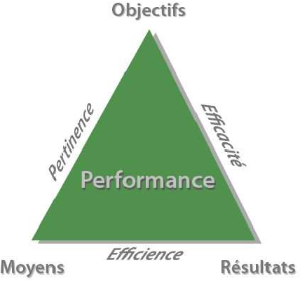

Slide 11
Le segment entre objectifs et résultats définit l’efficacité et permet de savoir si l'entreprise est suffisamment efficace pour atteindre ses objectifs. Le segment entre résultats et moyens défini l’efficience et permet de savoir si l'entreprise arrive à atteindre ses objectifs avec moins de coûts et de moyens. Le segment entre moyens et objectifs désigne la pertinence et permet de savoir si l'entreprise s'est munie des bons moyens pour atteindre ses objectifs. Ce système est dit en « boucle courte » et permet une représentation simplifiée de l'approche rationnelle en accordant une place importante aux notions de base de l'analyse classique.

Slide 12

Performance….SI
Performance "du" SI ou "par" le SI ? Le SI est devenu dans toutes les organisations un outil stratégique fondamental à la base de leur activité. Le développement du numérique et son intégration dans toutes les couches de la vie sociale et économique, la mondialisation et l'immédiateté des communications, ont fait que leur propre performance est devenue de plus en plus tributaire de la performance de leur SI.
De facto, la performance d'un SI ne peut s'apprécier que dans le contexte de la performance globale de l'organisation utilisatrice de ce SI que l'on peut définir comme "l'adéquation entre le résultat des efforts consentis par cette organisation et les objectifs qu'elle s'était fixés". Plutôt que de parler de "performance du SI", il conviendrait de parler de "performance par le SI".

Slide 13

Performance et création de valeur
Cette première définition est celle des actionnaires, investisseurs, dirigeants et autres donneurs d'ordres. Elle doit être complétée par d'autres vues tout aussi fondamentales mais qui peuvent s'avérer très différentes : celles des marchés, des clients, des régulateurs, des concurrents, des banques, des analystes, des agences de notation... Autrement dit l'ensemble de ses parties prenantes. Une organisation est dite performante si elle obtient par ses efforts une croissance régulière et durable de la valeur globale qu'elle créé, c'est-à-dire de la valeur pour l'ensemble de ses parties prenantes.

Slide 14

Le concept de valeur globale est fondamental pour apprécier la performance. Il permet d'étendre la signification restrictive habituelle de valeur du seul point de vue économico-financier à des axes multiples qui prennent en compte à des degrés divers les attentes de l'ensemble des parties prenantes. Les exemples sont nombreux d'entreprises financièrement performantes mais au détriment de la vie sociale de leurs employés, de l'environnement, du respect des réglementations, voire même de leur réputation. Le caractère régulier et durable de cette création de valeur est aussi important : la performance s'obtient dans le temps et dans la durée, et doit donc être vue dans une perspective d'amélioration continue des efforts de l'organisation pour atteindre le niveau qu'elle ambitionne. Cela est particulièrement crucial pour les organisations dont les challenges sont l'innovation et la différentiation.

Slide 15

Les deux types de valeur SI Les travaux sur la performance du SI3 ont mis en évidence la double contribution des valeurs dites "patrimoniales" (valeur des actifs matériels et immatériels associés au SI) et "d'usage" (diffusion et utilisation de ces actifs dans les métiers) à la performance des organisations. Il importe donc, dans la recherche des leviers de performance, de s'assurer que :
- Le "patrimoine SI" est géré au mieux. Cela signifie qu'il doit être maîtrisé tant dans sa constitution (tout nouveau projet crée du patrimoine) que dans son entretien (gestion de l'obsolescence du patrimoine applicatif ou de celle de certaines technologies par exemple)
- L'usage qui est fait de ce patrimoine par l'organisation est adapté aux leviers de création de valeur définis.

Slide 16
En ce qui concerne la valeur patrimoniale SI, six domaines doivent être pris en compte pour disposer d'une vision complète de la fonction SI :
Le capital SI qui est composé des patrimoines informationnels, applicatifs et techniques, ainsi que les méthodes et bonnes pratiques. Il s'agit de maîtriser les délais, les coûts, la qualité, la disponibilité afin de fournir la bonne information à la bonne personne au bon moment et au meilleur coût.
Les finances SI intégrant les processus de gestion des actifs financiers (gestion d'un portefeuille d'investissements et de projets SI, stratégie de facturation interne...) et de gestion des dépenses (budgets et contrôle des dépenses).
Le capital humain SI impliquant le maintien d'un niveau de compétences adapté aux évolutions des métiers et technologies associés au SI.

Slide 17
La maîtrise des risques SI en mettant en œuvre à tous les niveaux de l'organisation des contrôles de conformité (réglementaire, juridique, fiscale), une politique de sécurité et une gestion des risques environnementaux.
La logistique SI par la mise en œuvre de stratégies immobilières (ex. green computing), d'achat (fournisseurs stratégiques) et de sourcing (x-shoring, cloud computing...).
Le capital relationnel SI par la mise en place d'une communication fluide et enrichissante en interne mais aussi avec l'extérieur (fournisseurs, communautés d'usagers...). Par exemple par des outils de type collaboratif ou de réseautage social (entreprise 2.0).

Slide 18
Elle présente cependant des caractéristiques fortes :
· Elle ne peut être appréciée que par rapport à une notion de valeur métier dont elle n'est qu'une des composantes. Elle doit donc être évaluée à partir d'indicateurs métiers eux-mêmes définis à partir des leviers stratégiques qui figurent dans la matrice de la valeur.
Dans certaines circonstances, la performance effective (celle qui a un impact réelle sur la performance de l'entreprise) peut être non pas celle mesurée en interne mais celle perçue par des parties prenantes majeures, ce qui rend complexe son évaluation réelle pour l'organisation. La perception interne doit donc être complétée par des études de la perception externe (enquêtes de satisfaction, d'image...). La valeur d'usage du SI est celle qui participe le plus directement à la performance de l'organisation puisque c'est elle qui permet la mesure de l'atteinte des objectifs. Pour autant, le soin apporté à la constitution et à l'entretien du patrimoine SI est fondamental car le patrimoine supporte l'usage du SI dans le temps, et ne pas le laisser péricliter mais au contraire l'améliorer en le gérant dans les règles de l'art est l'une des tâches fondamentales du DSI.
Il apparaît donc que pour participer pleinement à la performance de l'organisation, le SI doit être vu dans sa globalité.

Slide 19

Evaluer la performance pour la piloter
Evaluer l'impact du SI dans la performance d'une organisation est donc une opération complexe, et d'autant plus que ces organisations n'ont pas intégré le SI au même niveau de préoccupation par rapport à leur coeur d'activité, leur vision stratégique et leur gouvernance

Slide 20
Pour celles chez lesquelles le SI est considéré comme un outil stratégique, l'évaluation de la performance SI est intégrée au processus de pilotage de leur performance globale dont les principales étapes sont résumées ci-dessous :
Construire la matrice de la valeur, au plus haut niveau possible que le permet le niveau d'intégration du SI dans la gouvernance et la stratégie de l'organisation ;
Décliner de façon opérationnelle conjointement par les métiers et par la DSI les objectifs de création de valeur contenus dans cette matrice et définir des indicateurs clefs de performance (l'usage a consacré le terme anglais de Key Performance Indicator - KPI).
Définir les variables quantitatives et qualitatives mesurables permettant de valoriser les KPI, et les systèmes de mesures associés (processus et outils).
Capter les mesures correspondantes suivant une périodicité définie et construire les KPI en y adjoignant éventuellement des données exogènes.
Fixer de nouveaux objectifs de performance dans le cadre de l'amélioration continue et les actions correspondantes.

Slide 21
Performance des SI
1re partie: les indicateurs et tableaux de bord

Slide 22
De par la criticité de son rôle et de l’importance des budgets qui lui sont consacrés, mesurer la performance de son informatique est devenu une obligation pour toutes les entreprises. Ce qui n’est pas mesuré ne peut être amélioré !

Slide 23
Les indicateurs de performance (KPI) que l’on retrouve habituellement sur les tableaux de bord informatique sont :
Pourcentage de disponibilité des systèmes et des applications
Nombre d’incidents
Temps moyen de résolution des incidents
Suivi des projets : respect des délais, des budgets
Indicateurs financiers : budgets, coût total de possession (CTO)
Etc.

Slide 24

Bien que ces indicateurs restent en général pertinents à ce jour, ils sont néanmoins le reflet d’une perception de l’informatique comme un service administratif, un outil de soutien aux autres services, et donc un centre de coûts.
Cette vision de l’informatique est aujourd’hui obsolète : un énorme potentiel de création de valeur se trouve à l’intersection du numérique et des autres disciplines de l’entreprise. Le digital doit jouer un rôle proactif dans la création de valeur et dans l’innovation.
La plupart des grandes entreprises l’ont compris et ont commencé voire même terminé cette transition. Malheureusement, ce n’est pas le cas des PME et ETI, creusant ainsi un gouffre numérique entre les leaders et les suiveurs et qui tôt ou tard deviendra impossible à franchir.

Slide 25

L’utilisation de nouveaux indicateurs de performance permettront de mettre en lumière cette transition vers une informatique alignée sur les besoins de l’entreprise, créatrice de valeur, et motrice dans l’innovation. Ces indicateurs peuvent par exemple être :

Slide 26
Taux de pénétration cloud : pourcentage des applications, des briques logicielles ou de la puissance de calcul hébergée dans le cloud (y compris le SaaS). Le cloud permet à l’entreprise de se décharger partiellement ou totalement de l’administration des machines et des sous couches logicielles utilisées par vos applications. De plus, l’utilisation du cloud nécessite de repenser la conception « monolithique » du système d’information vers une conception qui utilise massivement les microservices et les API, créant ainsi une informatique beaucoup plus agile et facile à faire évoluer.
Répartition du budget : pourcentage consacré à :
assurer la disponibilité des systèmes
l’innovation
la sécurité

Slide 27
Dans le cas de développement logiciel (interne ou sous traité) : fréquence de livraison des nouvelles versions (ou durée des « sprints »), fréquence des réunions entre développeurs et utilisateurs, etc. Au-delà de trois semaines pour ces indicateurs, vous êtes dans la rouge et vous n’avez probablement pas industrialisé votre développement logiciel.
Nombre de partenariats stratégiques dans votre écosystème (clients, fournisseurs, startups, pairs, etc.)
Nombre de projets d’innovation, c’est à dire la création de nouveaux produits ou services, initiés par l’informatique.
Taux ou nombre d’applications non interfacées au reste du système d’information.
Taux d’utilisation des API et microservices dans vos applications : les microservices offrent la possibilité de grandir tout en restant petits et agiles. Les API permettent de transmettre l’information au sein de votre entreprise (entre applications) et en dehors avec ses partenaires et clients.

Slide 28
IT scorecard
Le Balanced Scorecard (BSC), développé initialement par Kaplan et Norton, est un système de gestion de la performance, qui permet aux entreprises de piloter leur stratégie au moyen d´indicateurs de mesure. La démarche repose sur le principe suivant : l’évaluation de la performance d'une entreprise ne se limite pas aux seuls critères financiers ; elle doit être complétée par des critères opérationnels relatifs à la satisfaction des clients, la qualité des processus et la capacité d'innovation de l'entreprise

Slide 29
Par conséquent, la performance d’une entreprise s’évalue en mesurant les résultats obtenus sur ces 4 axes (financiers, clients, processus, innovation) au regard des objectifs fixés par la stratégie. Le concept de Balanced Scorecard est facilement transposable à la fonction IT.

Slide 30
On peut en effet, aisément, traduire en objectifs et en critères cohérents et mesurables les missions d’une DSI :
Contribuer à créer de la valeur pour l’entreprise en réalisant les investissements IT appropriés dans une logique de maîtrise des coûts – vision Finance.
- Accroître la satisfaction des clients internes et externes au travers de la qualité des produits et des services délivrés – Vision clients.
- Viser l'excellence opérationnelle grâce au suivi des processus IT (efficience et efficacité) mis en œuvre pour délivrer ces produits et ces services
– Vision processus. - Développer la capacité de l’organisation IT à s’améliorer et à progresser dans le temps au travers de ses ressources humaines (apprentissage) et technologiques (veille) nécessaires pour fournir les services nécessaires
– Vision innovation ou management, RH et veille.

Slide 31
La construction d’un IT Scorecard est un travail qui s’inscrit dans la durée. Il nécessite en effet une démarche itérative, qui associe des méthodes variées : une analyse ABC-ABM, des enquêtes de satisfaction, des contrôles qualité, un Risk management, une analyse des ETP…

Slide 32
Pour garantir son succès, elle doit s’appuyer sur un sponsoring de haut niveau de la DSI et de l’entreprise et être menée dans une logique de gouvernance des SI, afin de mobiliser tous les acteurs.

Slide 33
Enfin, les personnes en charge du développement et de la maintenance des indicateurs issus de l'IT Scorecard doivent parfaitement maîtriser les concepts, les méthodologies et outils de base ainsi que les bonnes pratiques. Dotée d’un IT Scorecard, la DSI sera en mesure de mener ses missions, d’organiser ses entités et de faire évoluer ses processus, en cohérence avec la stratégie et des objectifs de l'entreprise. La DSI pourra ainsi répondre à son ambition : créer une valeur IT mesurable et alignée sur la stratégie de l’entreprise.

Slide 34
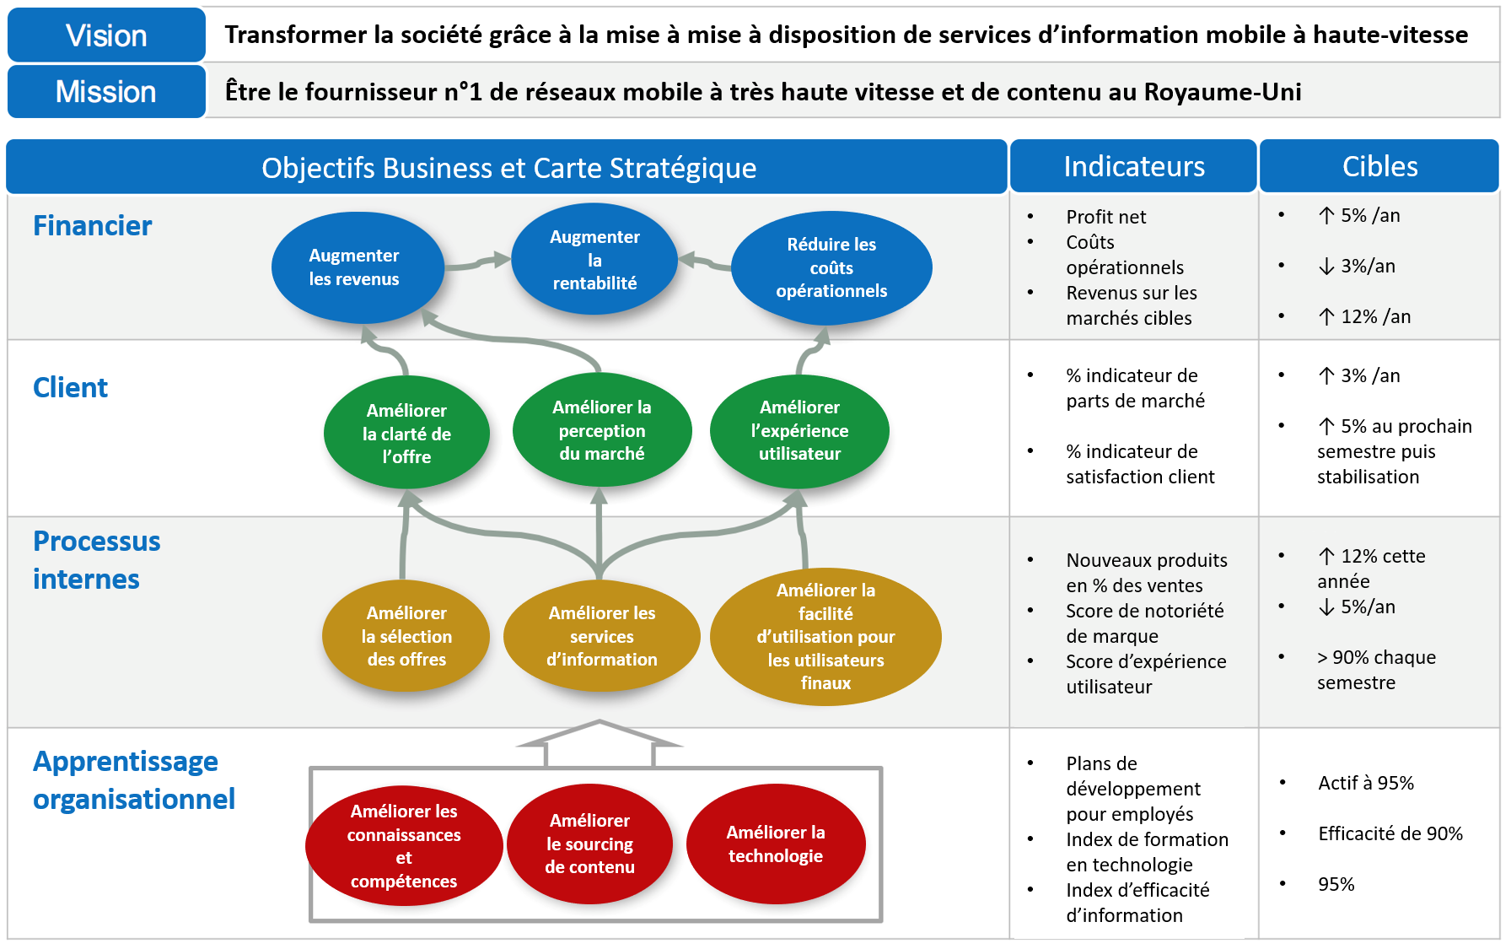

Slide 35

Exemple (suite)
https://www.youtube.com/watch?v=C0JZdyb6hZE

Slide 36
Performance des SI
2ème partie: Evaluer les coûts et indicateurs clés de la performance

Slide 37
annexe

Slide 38

Mise en situation

Slide 39
Petite introduction
Quelques études de cas
http://www.sietmanagement.fr/sentrainer/etudes-de-cas/gouvernance/

Slide 41
Livrables
Plan de recueil détaillé préconisé pour améliorer l’identification des besoins .
Présentation des tableaux de bord de performance du S.I. selon les 4 perspectives abordées dans le cours .
Explications et commentaires de ces tableaux de bord afin de mettre en avant des préconisations d’amélioration du S.I.

